Slide 1
А
5
Т
ПРОЩАНИЕ
С 1 КЛАССОМ
=
>
А
+
2
М
Т

Slide 2
5
+
М
=
Т
А
Т
А
>
2

Slide 3
Т
=
М
Т
2
А
5
+
А
>

Slide 4
2
+
Т
5
М
Т
А
=
А
>

Slide 5
+
2
Т
М
=
А
Т
5
А
>

Slide 6
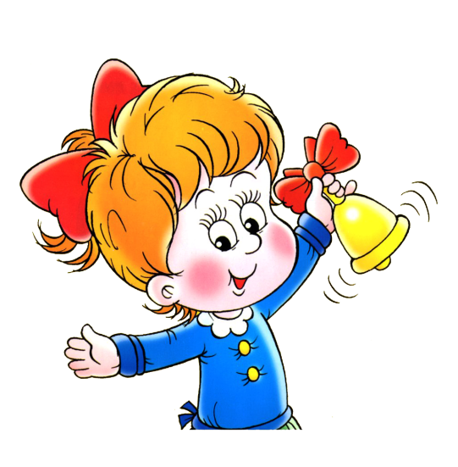
+
2
Т
М
=
А
Т
5
А
>

Slide 7
+
2
Т
М
=
А
Т
5
А
>

Slide 8
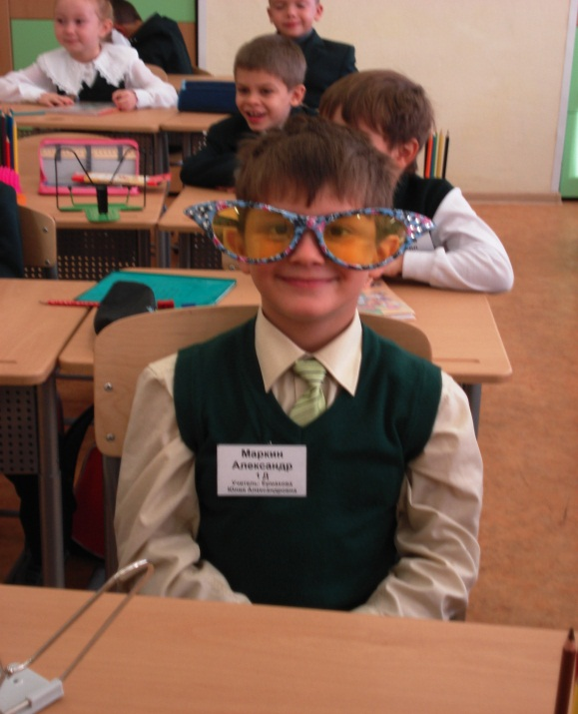
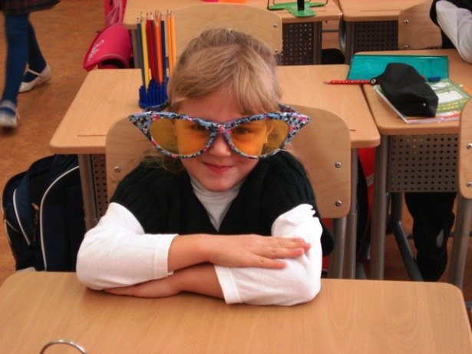
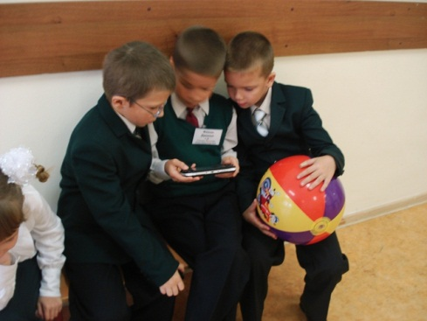
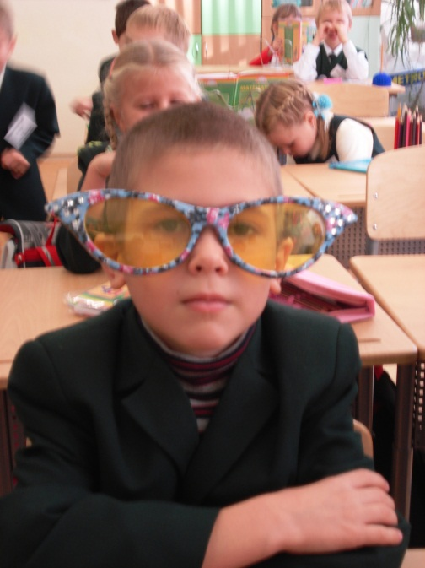
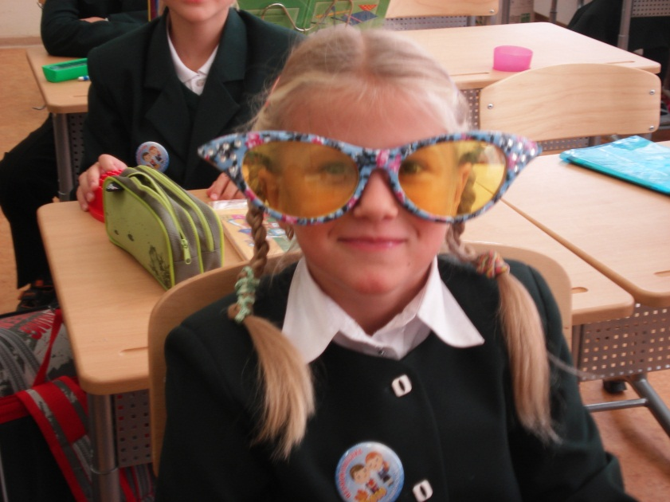

Slide 9
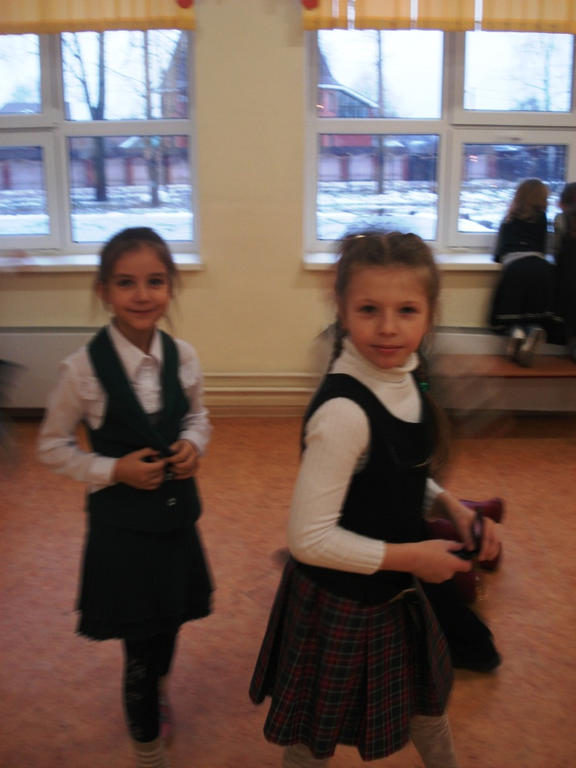
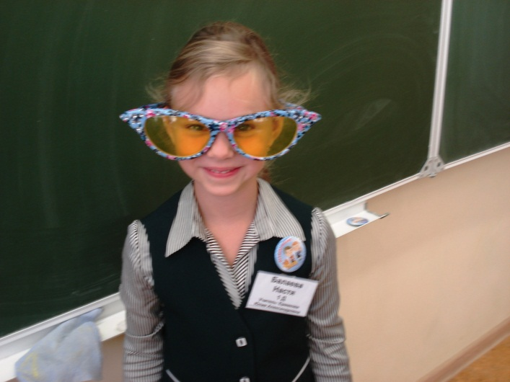
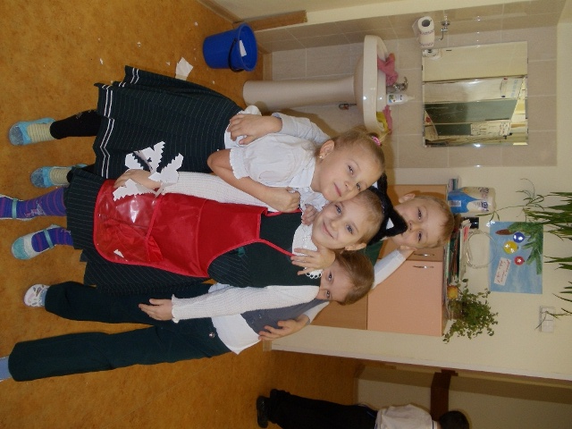
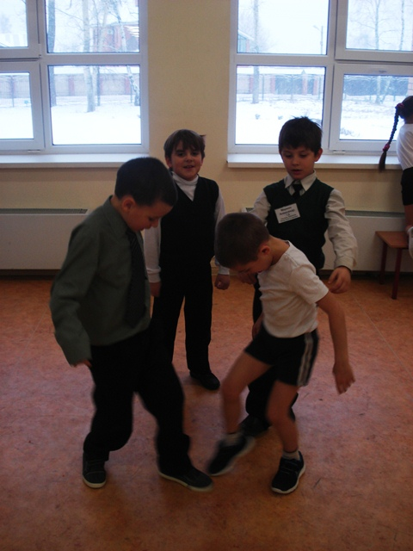
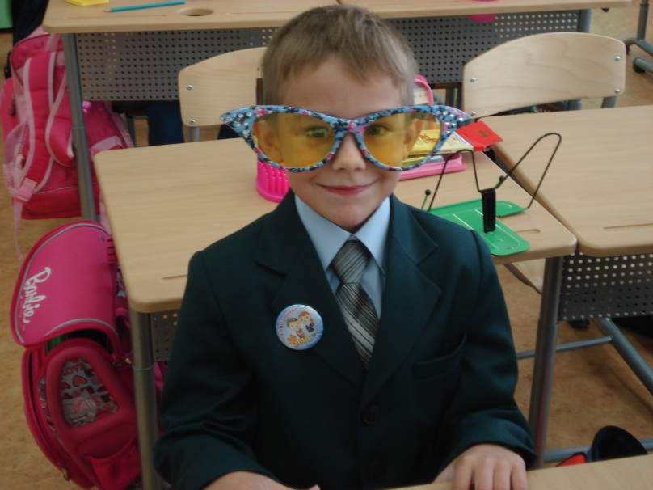

Slide 10
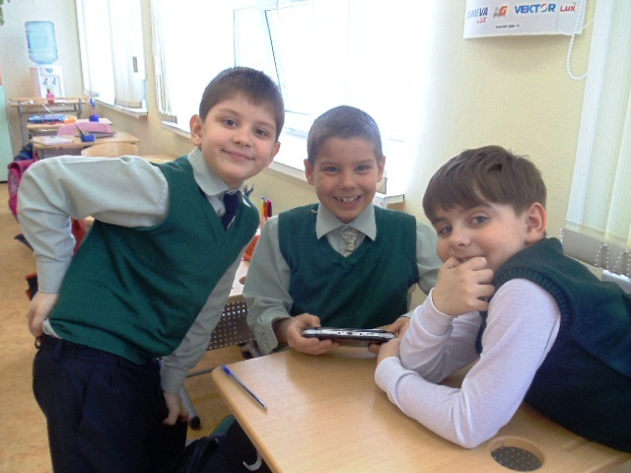
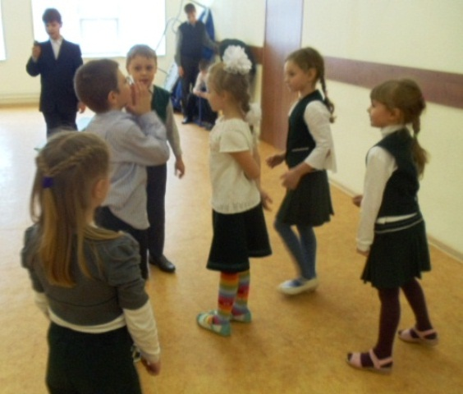
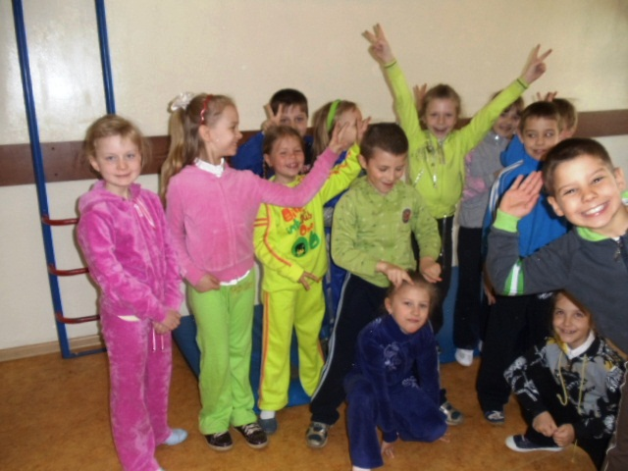
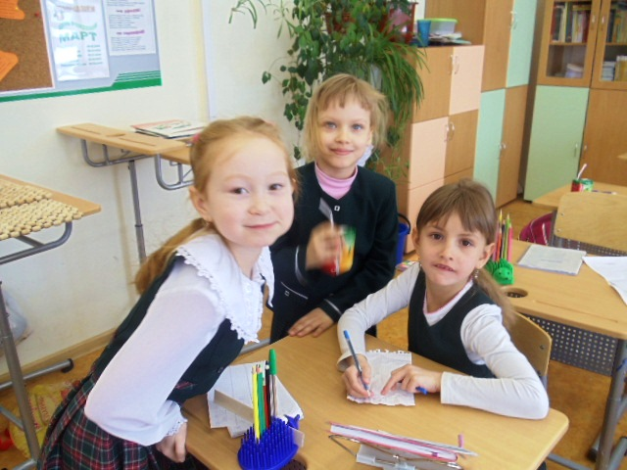

Slide 11
+
Т
2
М
=
А
Т
5
А
>

Slide 13
А
М
Т
+
=
А
Т
5
>
2

Slide 14
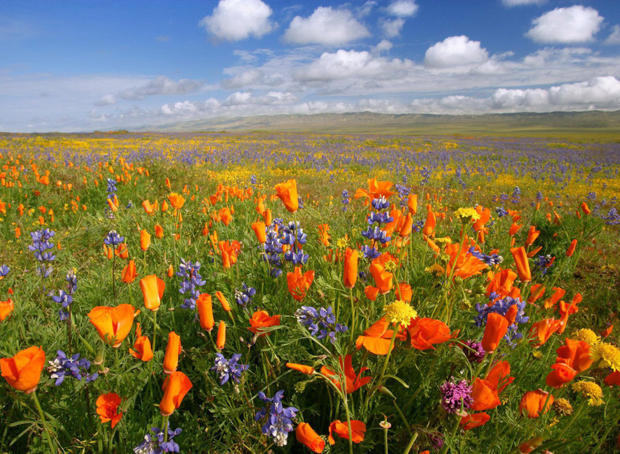
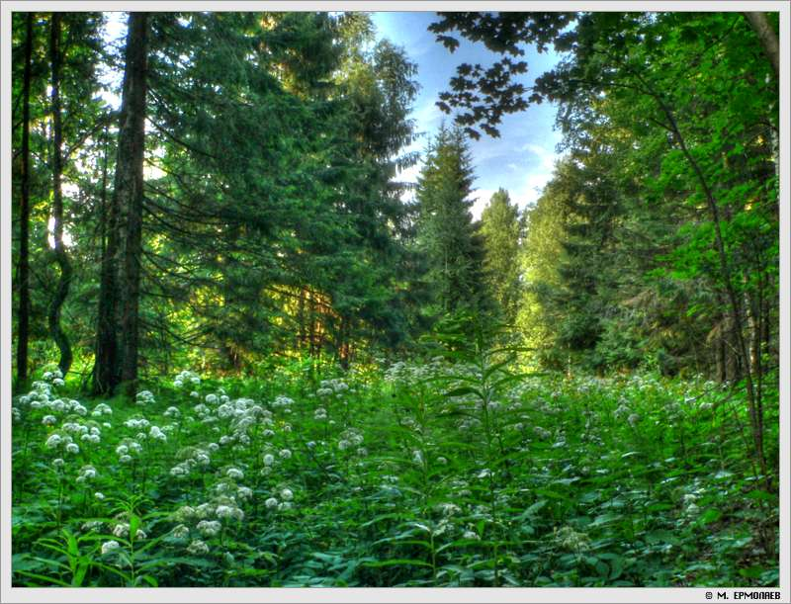

Slide 15
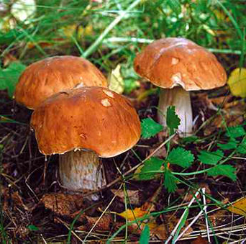
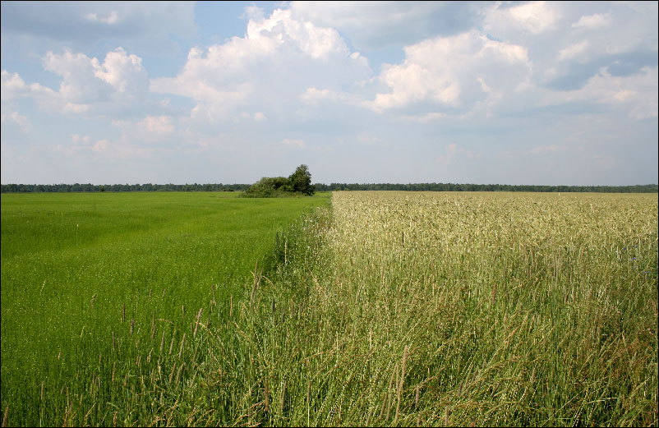
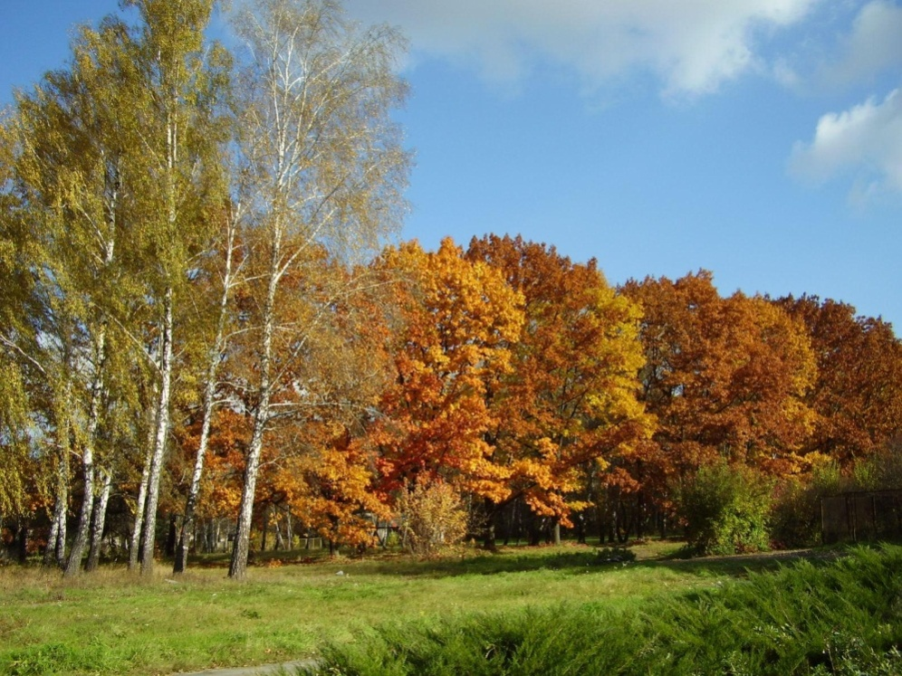
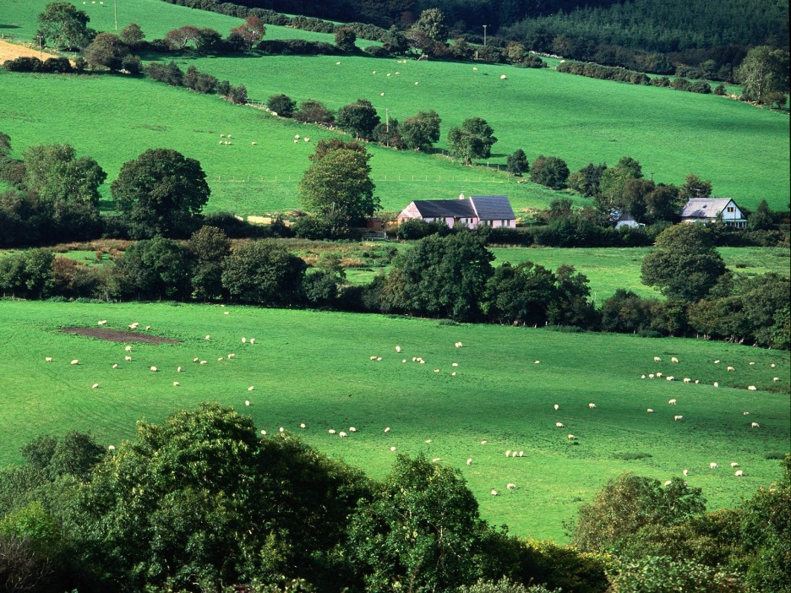

Slide 16
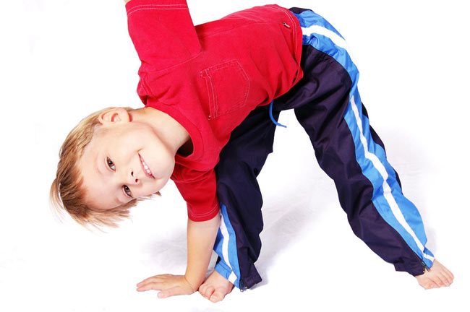
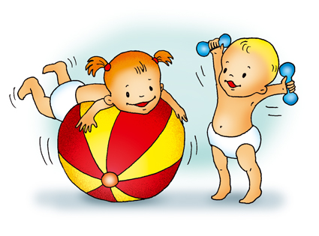
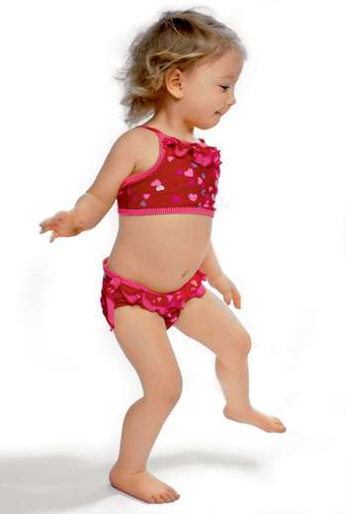

Slide 17
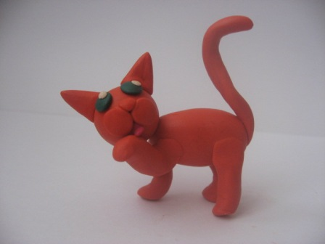
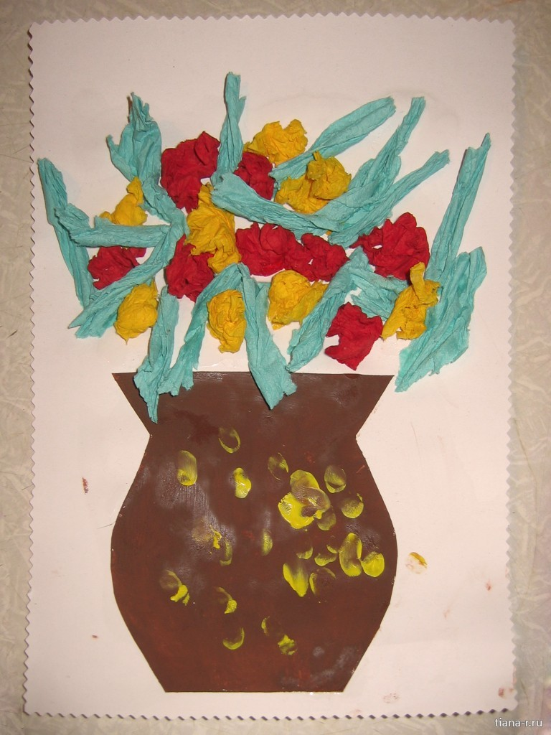

Slide 18
МОУ Дергаевская средняя общеобразовательная школа №23

Slide 19
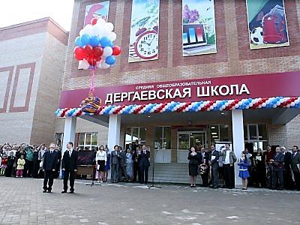

Slide 20
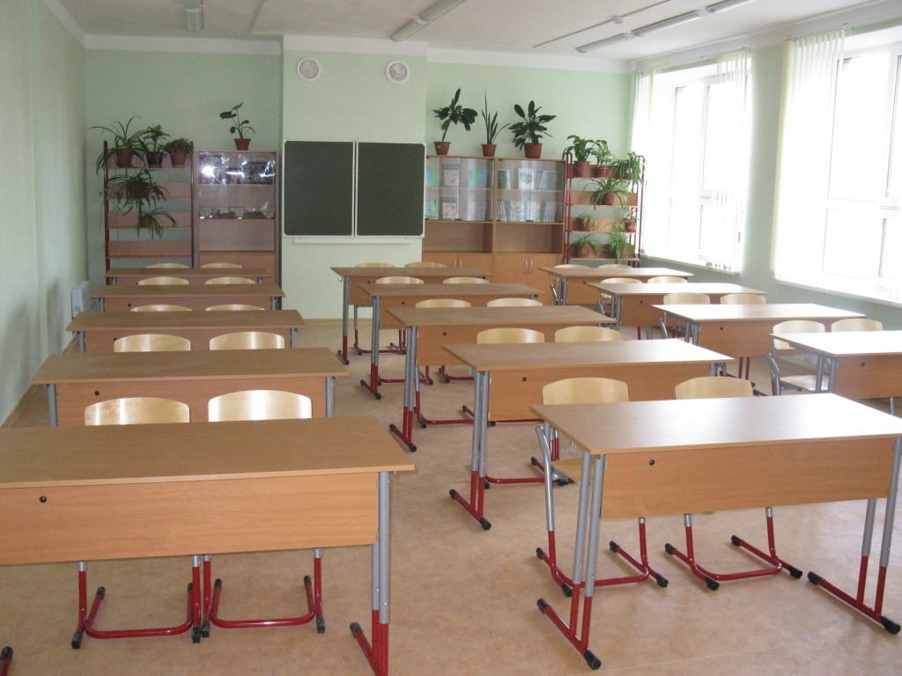
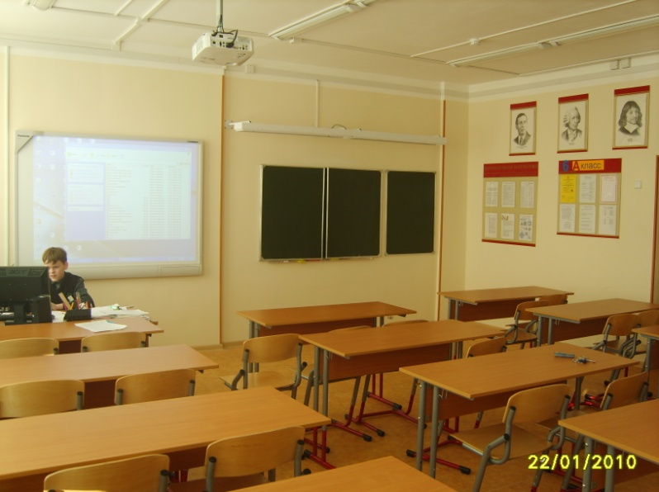

Slide 21
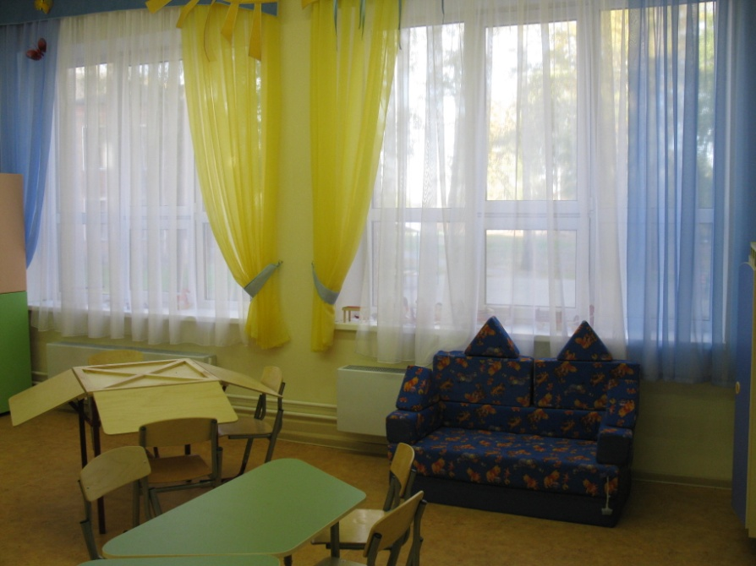
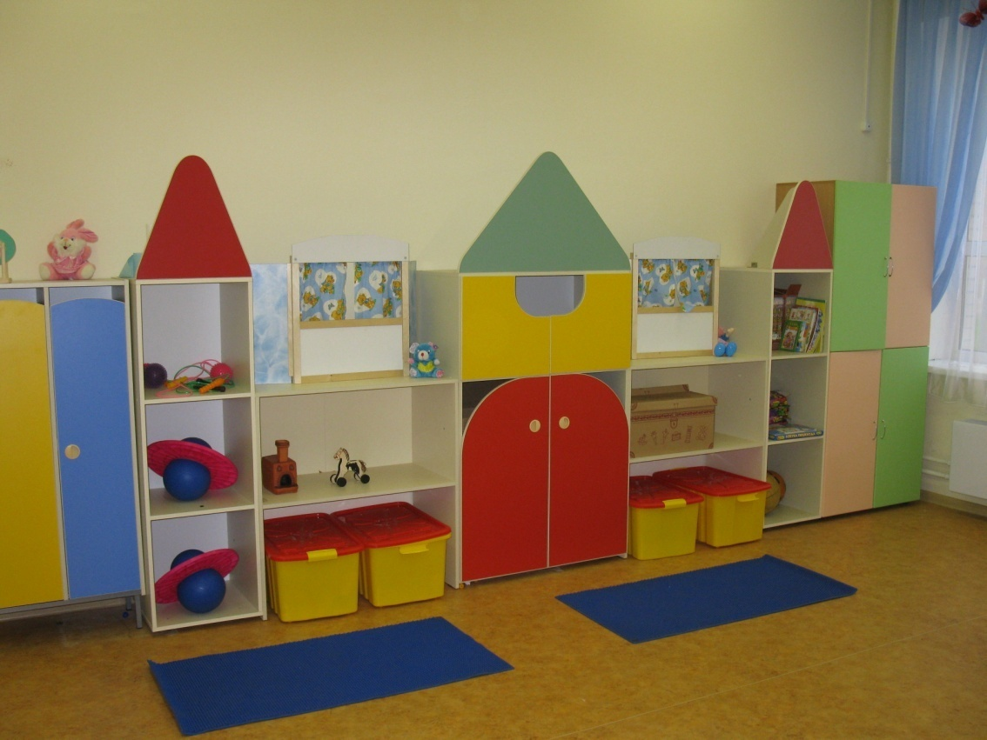
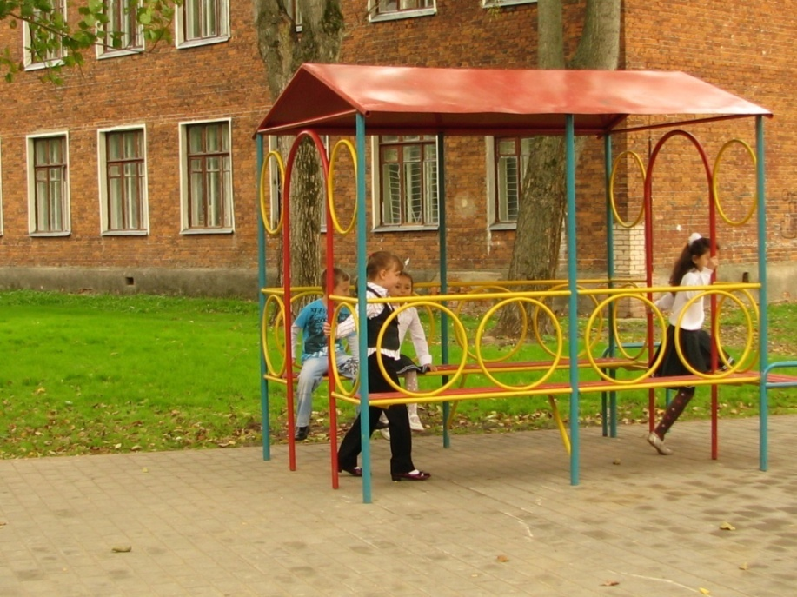

Slide 22
НАШИ
УЧИТЕЛЯ

Slide 23
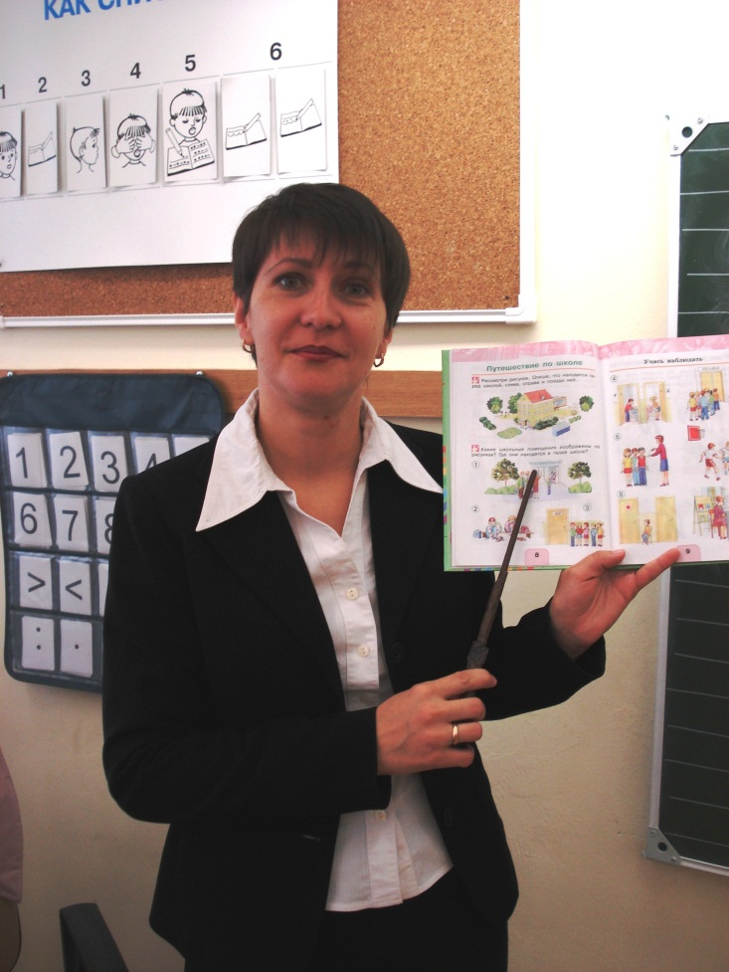

Slide 25
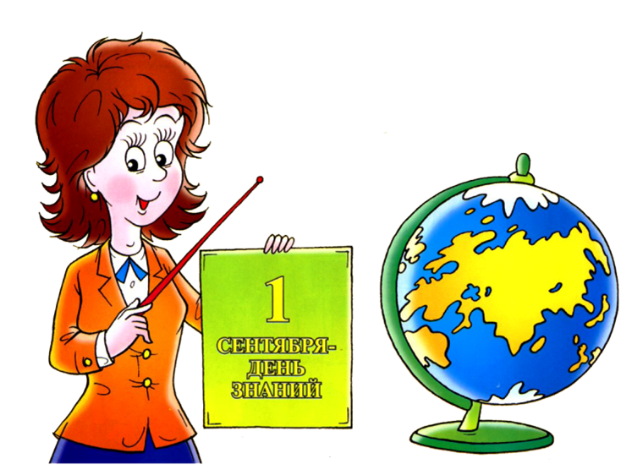
2 класс

Slide 26
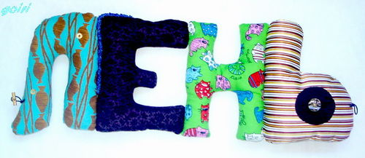
+
М
Т
2
=
А
Т
А
>
5

Slide 29
ИЗВИНИТЕ

Slide 31
+
2
Т
М
=
А
Т
5
А
>

Slide 32
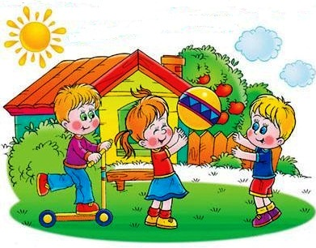

Slide 33
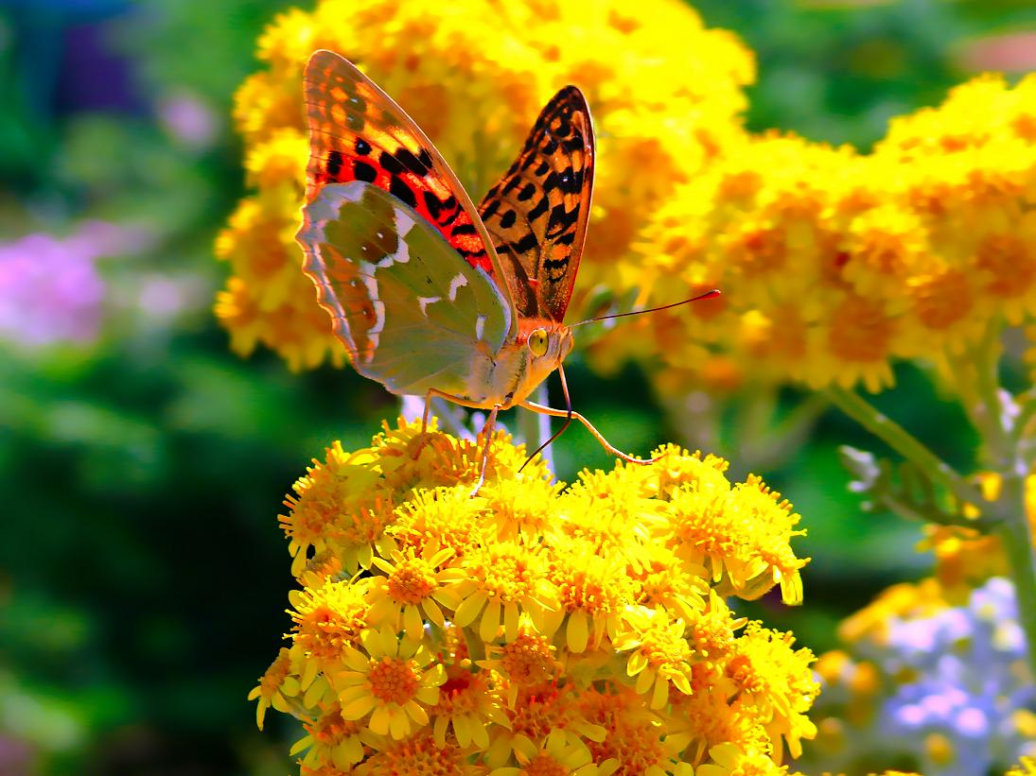

Slide 34
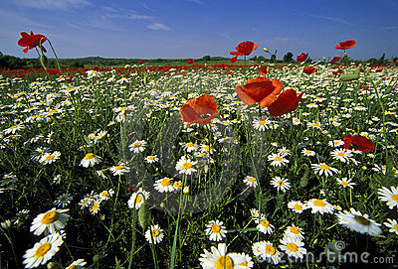

Slide 38
БОЖЬЯ КОРОВКА

Slide 39
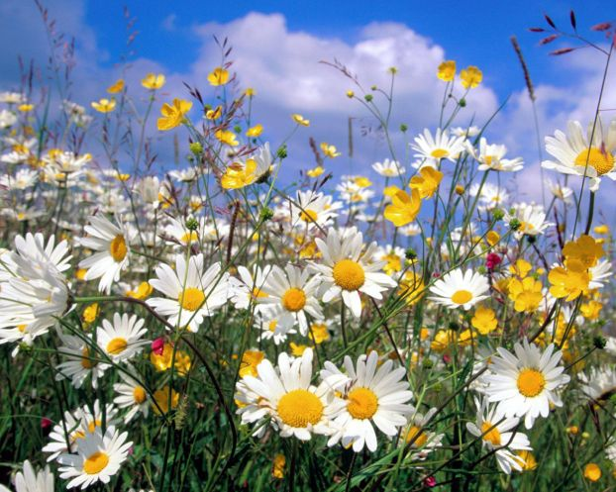

Slide 40
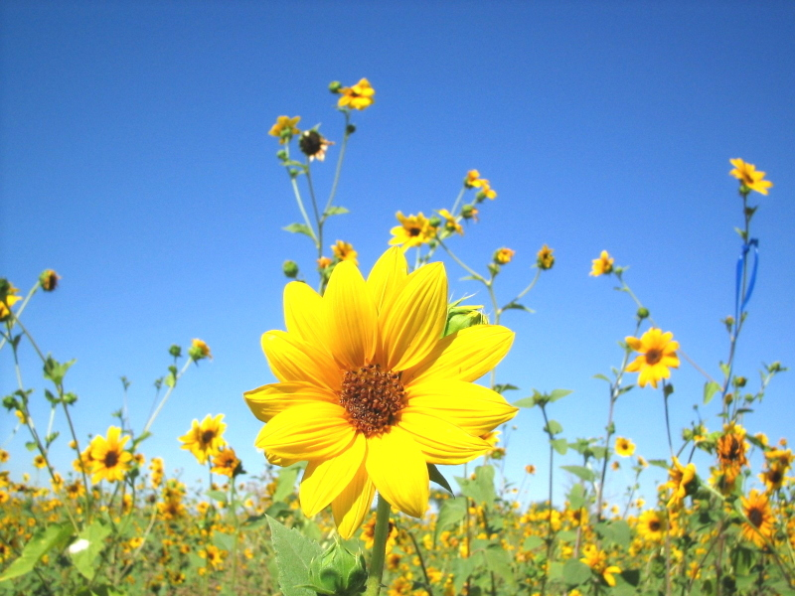

Slide 44
А
5
Т
=
До свидания,1 класс!!!
>
А
+
2
М
Т

Slide 45
ПЕРЕВЕДЕНЫ ВО 2 КЛАСС!

